Slide 1
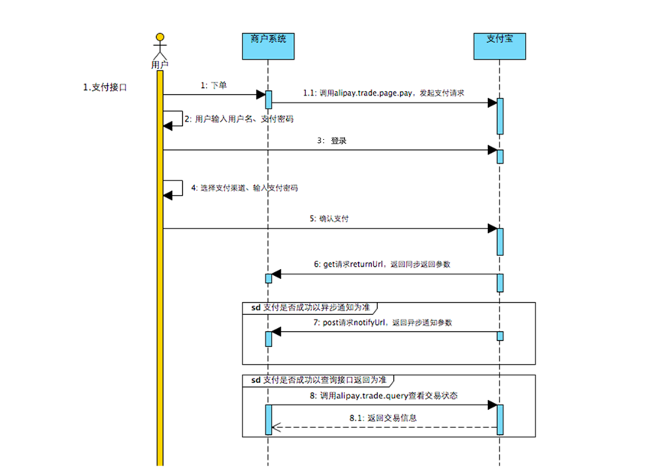

Slide 2
支付宝支付：https://opendocs.alipay.com/open/270/105899

